Slide 1
A. Puskin szintetizáló életműve Синтез достижений русской литературы в творчестве А. С. Пушкина
Puskin öröksége

Slide 2
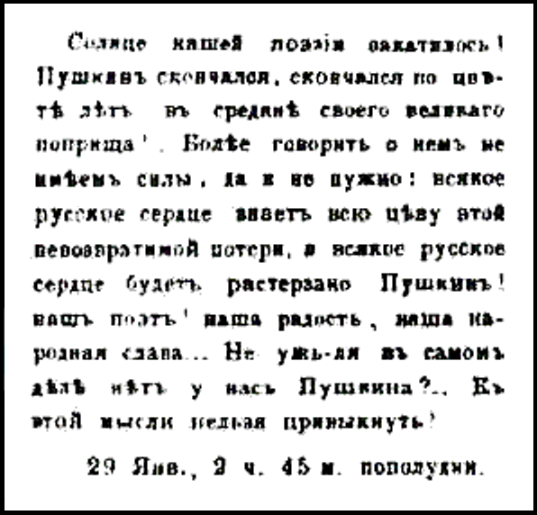
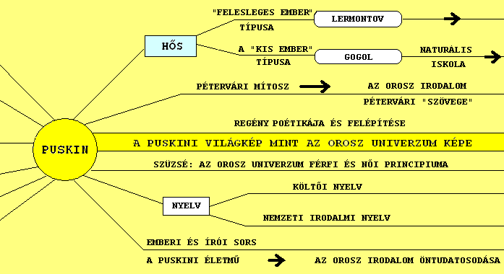
Наследие Пушкина

Slide 3
A „felesleges ember” szociokulturális és irodalmi típusa Тип лишнего человека как социокультурное и литературное явление
F. M. Dosztojevszkij, Néhány magyarázó szó az alábbiakban következő Puskin-beszéd kapcsán.
Ф. М. Достоевский, Объяснительное слово по поводу печатаемой ниже речи о Пушкине (1880)
A szociokulturális aspektus
Az ideológiai aspektus
Az irodalomtörténeti aspektus:
Csackij (A. Gribojedov, Az ész bajjal jár)
Anyegin, Pecsorin
az 1840-es nemzedék: Beltov, Alekszandr Adujev, Rugyin, Lavreckij (Herzen, Ki a bűnös?, Goncsarov, Mindennapi történet, Turgenyev, Rugyin, Nemesi fészek), Turgenyev Hamlet-je
Oblomov (Goncsarov)
A „felesleges ember” örökösei (Dosztojevszkij, Tolsztoj, Csehov)

Slide 4
A regénypoétikai aspektus:
az „útban lévőség” állapota:
otthontalanság,
„árvaság”,
utazás,
helykeresés mint tevékenységek / „kalandok” sora
az alak felépítésének szerkezete: előtörténet, nevelés, „egy nap története”…
a „földrajza”: Pétervár – Moszkva – birtok / „nemesi fészek”
szerelem utolsó mentsvárként

Slide 5
A „kis ember” szociokulturális és irodalmi típusa Тип маленького человека как социокультурное и литературное явление
A szociokulturális aspektus
Az irodalomtörténeti aspektus:
Puskin: Szamszon Virin (A postamester), Evgenij (Rézlovas)
Akakij Basmacskin, Popriscsin (N. Gogol: A köpönyeg, Egy örült naplója, Pétervári elbeszélések)
Makar Gyevuskin, Id. Goljadkin, Marmeladov (Dosztojevszkij Szegény emberek, A hasonmás, Bűn és bűnhődés)
A „kis ember” örökösei (Csehov, Kuprin, Bulgakov, stb.)

Slide 6
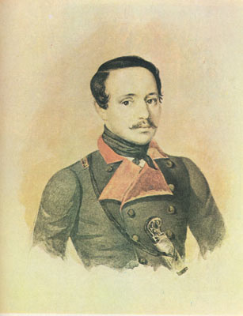
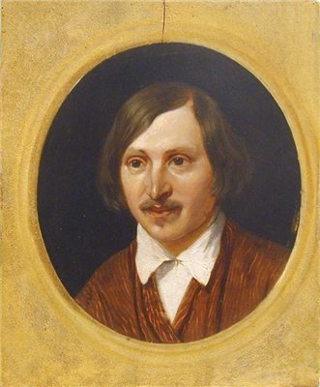
M. Lermontov
Romantika és realizmus
N. Gogol

Slide 7
M. Lermontov
1830-as évek reprezentatív képviselője
Az életmű intenzitása (1828. – 1841.): (1828. – 1837. eleje):
1837.–38.,
1838.–41.
Lermontov romantikus művei:
A byroni poéma hatása a korai kaukázusi költeményekben.
A korai líra: „lírai napló”, verses ciklusokban formált „önéletrajz”, a tragikus sors / korai halál előérzete, elégia helyett – „töredék” műfaja = lírai meditáció és önelemzés
A nemzeti történelem és kultúra iránti érdeklődés (Orsa bojár, Ének Vasziljevics Iván cárról…, Borogyino, 1837. – 38.)
A jelenkorhoz kötődő szüzsés elbeszélés, líra és dráma (A költő halála, 1837., Ligovszkaja hercegnő c. regény és Álarcosbál c. dráma, 1836.)
A nemzedék történelmi sorsának problematikája (Tűnődés, 1838.)
A puskini örökséghez való visszatérés
A korabeli társadalom és egyéniség pszichológiai elemzése (Testamentum, 1840., Álom, Próféta, Kimegyek az éji ködös útra, 1841.)

Slide 8
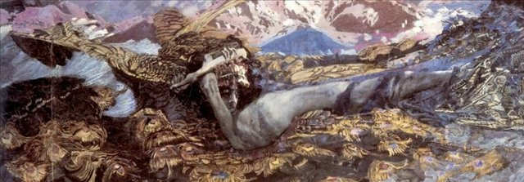
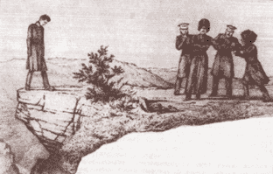
A lírai-epikus műfaj befejezése / Lermontovi módosítása – A Démon (1829 –39) és A kaukázusi fiú (1830–39) c. poémák
Korunk hőse (1838–40):
Forma, felépítés, kompozíció,
Pecsorin alakjának interpretációi,
Az analitikus pszichologizmus romantikus gyökerei és áthagyományozása a későbbi orosz irodalomra.
Az orosz élet nemzeti alapjainak elsajátítása (Haza, 1841).

Slide 9
N. Gogol
A romantika a realizmus általi maghaladása Gogol életművében – az orosz irodalom fejlődését meghatározó tényezője
Esték egy gyikanykai tanyán (I. – 1831., II. – 1832.) Вечера на хуторе близ Диканьки Ukrajna mint a szláv világ nemzeti eredetének forrása („szláv Ausonia”).
Ukrajna mint külön univerzum, amelynek a középpontja – Gyikanka – eredendően konfliktusokkal terhelt, a fantasztikum világának az emberi dolgokban való beavatkozása miatt (a központi figura romantikus elidegenedése, az irreális erők jóindulatú vagy ellenséges beavatkozása, az vágyott és a valódi ironikusan komoly kontrasztja)
Vidám meseszerűség ≠ hétköznapiság
Mirgorod és Arabeszkek (1835) Миргород и Арабески
Újabb elvont szimbolikus univerzumok megjelenítése: Mirgorod és Szentpétervár (pétervári elbeszélések fogalma/elnevezése)
A szentimentális és romantikus konfliktusok transzformációja, a főhős típusának megváltoztatása, a stílus és a fantasztikum átalakulása
A köpönyeg (1842, Шинель) – a romantikus anyag (konfliktus, pszichológia) szociális problematikával való ötvözése

Slide 10
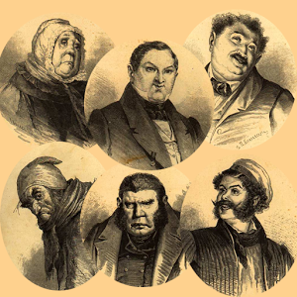
A gogoli fantasztikum evolúciója: 1) „nyilvánvaló” fantasztikum; 2) „rejtett” fantasztikum (Az orr, 1836, Нос); 3)a furcsán szokatlan megjelenése → fantasztikum nélküli fantasztikum (Holt lelkek).
A történelmi általánosítás evolúciója:
Tarasz Bulba (1835, 42, Тарас Бульба) epikussága;
Revizor (1836, Ревизор) – a jelen történetisége, a „Város-képlet”;
Holt lelkek (1835 – 42, 55, Мертвые души):
A pikareszk-regény és antihőse
Dramaturgiai felépítés
Az anyag filozófiai értelmezése: a „holt” – élő lélek antitézise (Dante hagyománya)
Válogatás barátaimmal folytatott levelezésemből (1847, Выбранные места из переписки с друзьями) – az utópia megvalósíthatatlansága
Gogol öröksége: a „naturális iskola íróinál”: a gogoli poétika romantikaellenes tendenciája, társadalmi kritika, társadalmi összegzésre való irányultság, a „kis ember” témájának humanista értelmezése

Slide 11
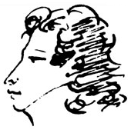
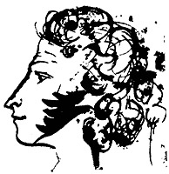
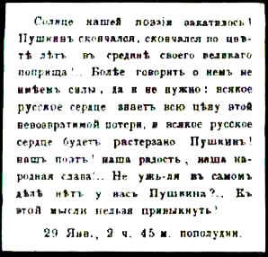
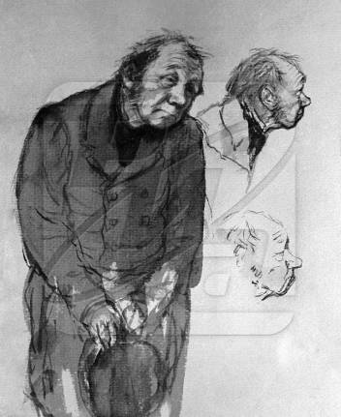
Képek forrásai Источники иллюстраций
https://nestoriana.wordpress.com/2013/05/10/pushkin-semya-i-rodnya A. Sz. Puskin, Önarckép Anyegin második fejezetének kéziratában (1823. ősze, részlet)
http://www.kozma.ru/gallery/classics/pushkin/pushkin-2.htm A. Sz. Puskin, Önarckép (1827-1830)
http://www.proznanie.ru/photo/image1347858652.jpg Az egyedüli a sajtóban megjelentetett gyászhír (1837. jan. 30./febr. 11.) A. Puskin haláláról
http://visualrian.ru/images/old_preview/8/24/82429_preview.jpg
Akakij Akakievics Basmacskin. A Kukrinyikszi (Кукрыниксы) grafikus-csoport illusztrációja N. V. Gogol Köpönyeg c. elbeszéléséhez
https://www.liveinternet.ru/users/bo4kameda/post340178256
K. Gorbunov, M. Lermontov utolsó, életében készült portréja (1840)
http://feb-web.ru/feb/irl/il0/il7/il7-fron.htm
A. Ivanov, N. V. Gogol portréja (1841)

Slide 12
http://visualrian.ru/images/old_preview/54/00/540095_preview.jpg
M. Vrubel, A letaszított Démon (1901-1902)
https://www.liveinternet.ru/users/kuztv/post313426424/ Zichy M., Pecsorin párbaja Grusnickijjal. Illusztráció M. Lermontov Korunk hőse c. regényéhez
http://playingcards.narod.ru/MDotkr.html P. Boklevszkij, Illusztrációk N. Gogol Holt lelkek c. regényéhez

